Slide 1

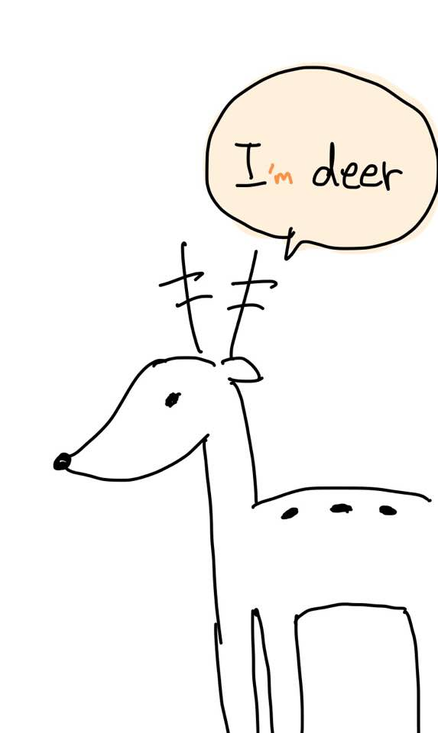
아이디어 발표
I deer
팀원: 방주영, 이기쁨, 이주예, 안다영

Slide 2


구성

Slide 3


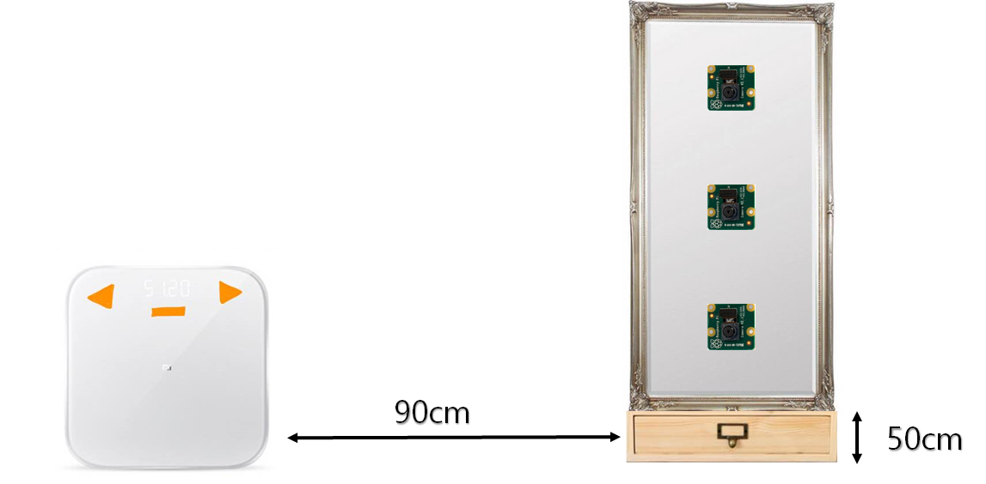
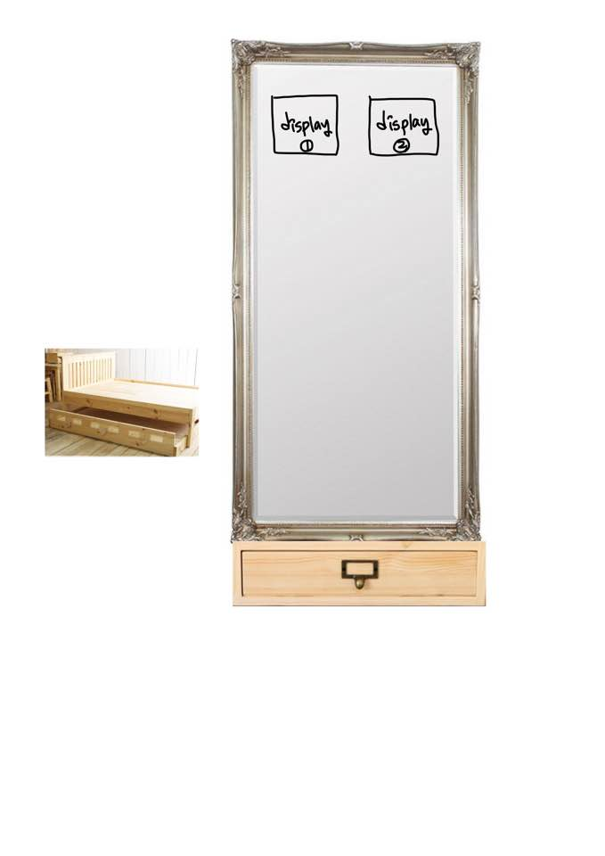
구성
체중계와 거울
① 전신거울과 체중계 사이의 거리: 약 90cm
② 카메라: 2~3개 (핸드폰 전면 카메라로 테스트)
* 체중계랑 거울 간 거리는 일정하게 유지
체중계는 서랍 형식으로 사용자가 넣었다 뺐다 할 수 있도록 한다.

Slide 4
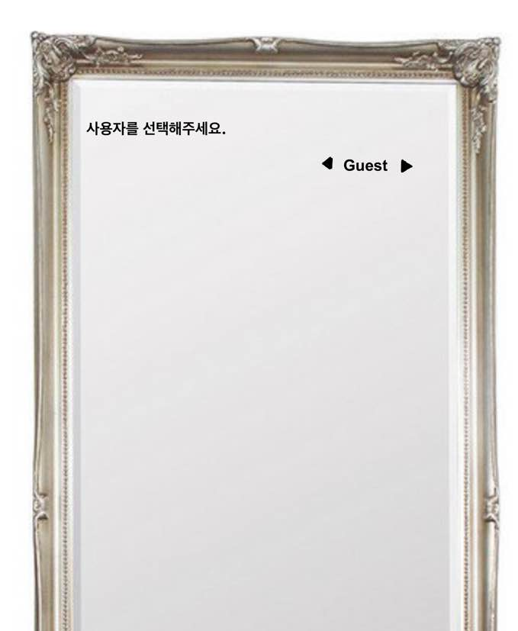

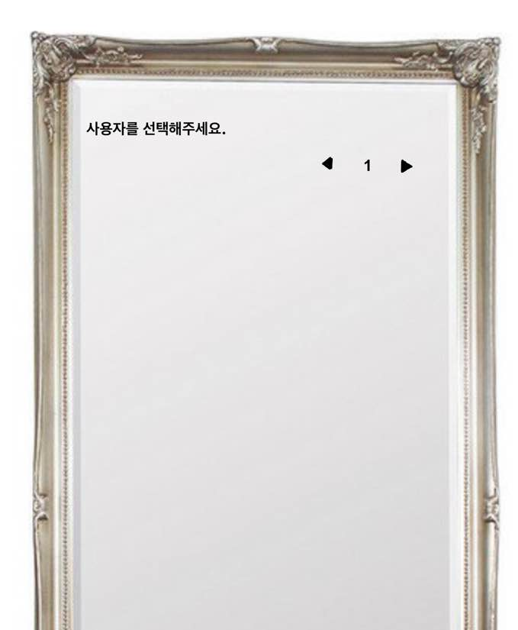
구성
사용자 선택
사용자 선택은 체중계 위쪽에 화살표 버튼 (◀ ▶)을 이용

Slide 5
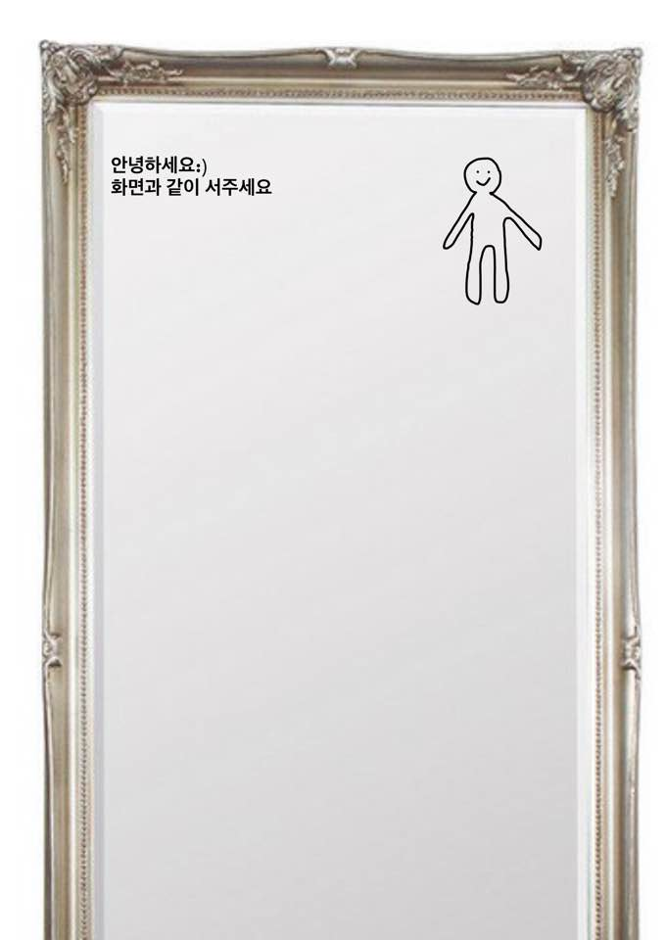

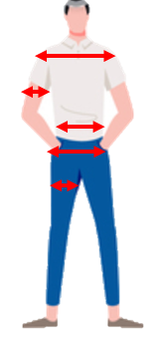
구성
정면 촬영
<정면 부위>
- 어깨 넓이
- 팔뚝
- 허리둘레
- 골반 넓이
- 허벅지

Slide 6
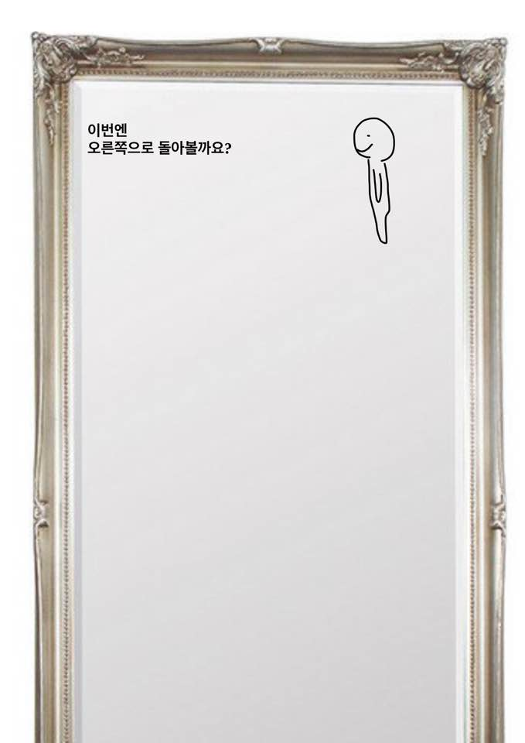
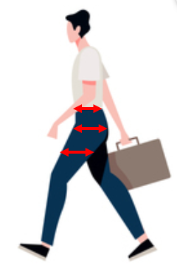
구성
측면 촬영
<측면 부위>
- 배
- 힙 라인
- 허벅지

Slide 7
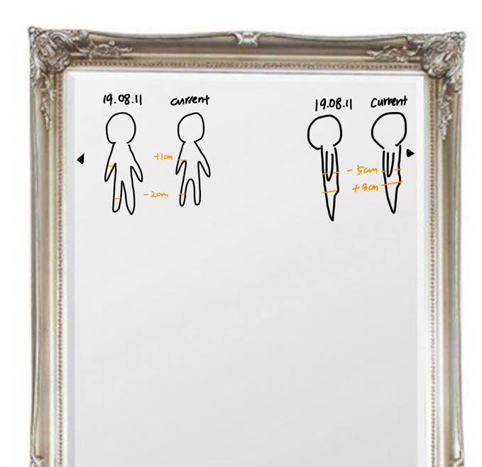
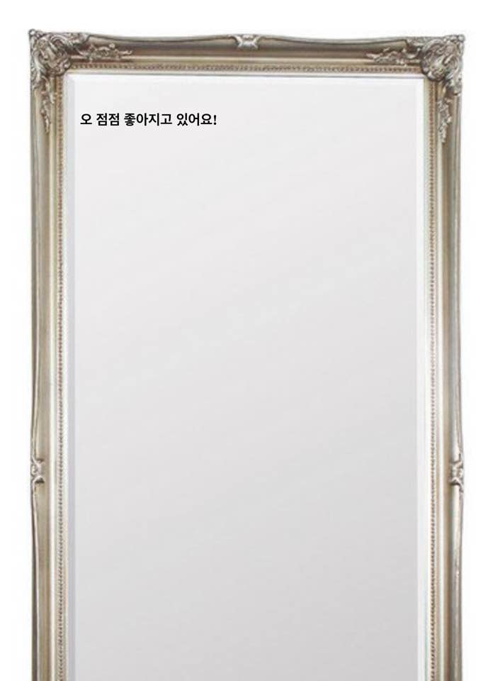
구성
결과
체중계의 화살표 버튼 (◀ ▶)을 이용하여 이전 사진 확인 가능

Slide 8

동작 과정

Slide 9
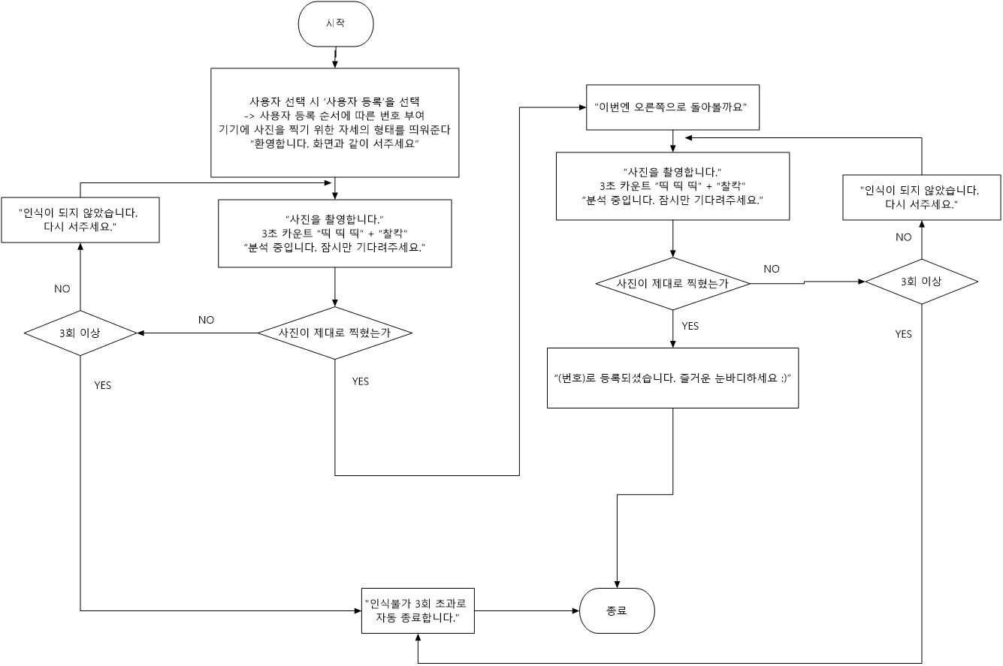
정보 등록

Slide 10
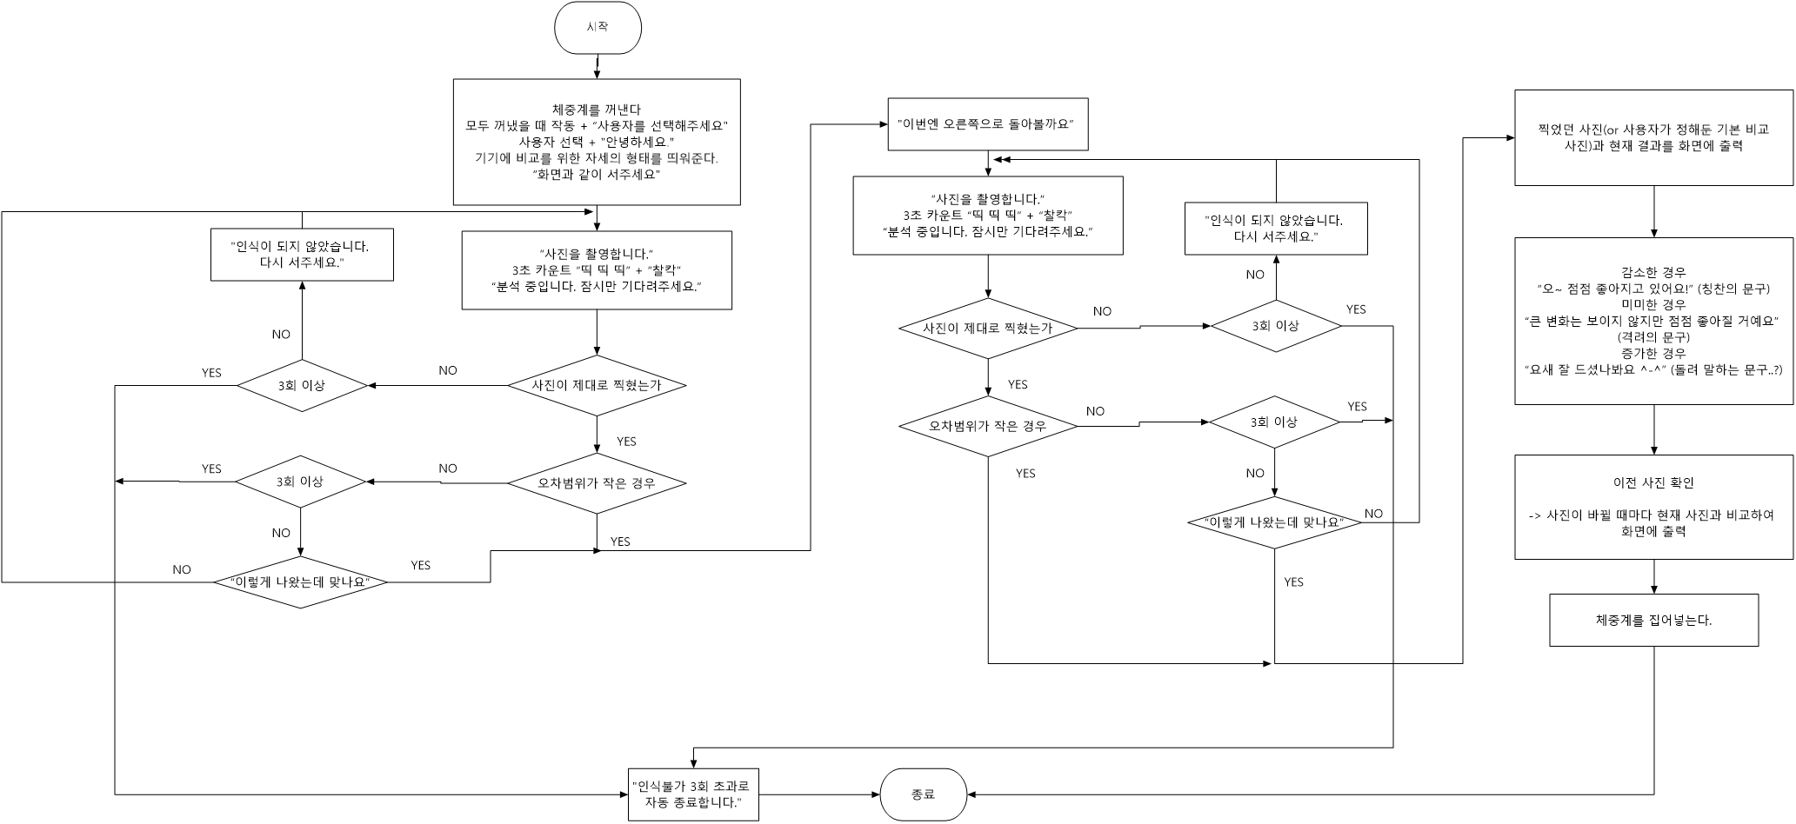
기본 과정

Slide 11
기본 과정

Slide 12

예외 처리

Slide 13
예외처리
발생할 수 있는 문제
① 성별에 따른 수치 변화를 원하는 부위가 다를 수 있는 문제 발생: 성별에 상관없이 어깨, 팔뚝, 배, 허리, 골반, 허벅지, 힙 라인를 다 보여준다.
② 남성 사용자의 경우 키 문제 발생: 180cm 초과 시 사용 불가
③ 성장기 사용자의 경우 키가 변하는 문제 발생: 상관없이 모든 사용자에게 키 측정 기능이 적용
④ 체중계의 배터리가 없는 문제 발생: 배터리 죽기 전 알림을 준다
⑤ 체중계가 분리되는 문제 발생: 사용자가 따로 꺼낼 수 없는 구조로 제작

